Slide 1
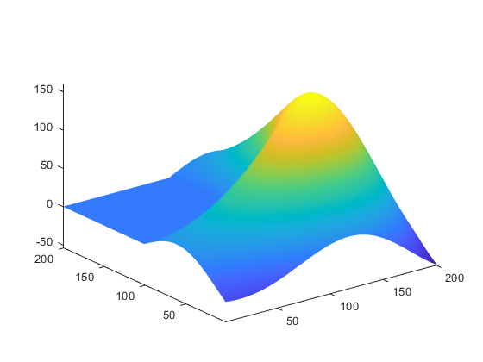
UYDU FOTOGRAFINDAN ALAN HESAPLAMA
(Area Calculation From Satellite Photo)
EHMB 428 YAPAY GÖRME ve ÖRÜNTÜ TANIMA - ÖDEV
Hazırlayan : Hasan GÜNDÜZ

Slide 2
Giriş
Uydu ile elde edilen görüntüyü mekansal olarak kalibre ederek alan hesaplama işlemi yaptığımız, uydu fotografından alan hesaplamak için önemli olan husular vardır; Bu hususlar fotoğrafı aldığımız Google Earth sisteminin uydu kamerası ile alanı hesaplanacak bölge arasındaki mesafedir [1]. Bu mesafe bize piksel başına düşen alanı hesaplamada yardımcı olucak bir diğer işlem olan alanın hesaplanmasında rol alacaktır. Bu işlemlerden ve gerekli yazılımsal ifadeler sonucunda görüntünün alanını hesaplayabilecek konuma sahip olacağız.

Slide 3
Alan nedir ?
Alan ya da yüzölçümü bir yüzeyin uzayda kapladığı iki boyutlu yer miktarını ölçen bir büyüklüktür [2]. SI birim sisteminde temel alan birimi m² : metrekare'dir. Diğer alan birimleri bundan türetilebilir:
Ar = 100 metrekare (m²)
Dekar = 1000 metrekareye (m²)
Hektar = 10.000 metrekare (m²)
Kilometrekare = 1.000.000 metrekare (m²)

Slide 4
Alan nedir ?
Bazı geometrik biçimlerin alanları
Kare A = Kenar a · Kenar a = Kenar a²
Dikdörtgen A = Kenar a · Kenar b
Üçgen A = Yükseklik · Taban · 0,5
Uçurtma A = Köşegen · Köşegen · 0,5
Paralelkenar A = Yükseklik · Taban
Düzgün altıgen A = Kenar2 · karekök(675) · 0,1
Sekizgen A = Kenar2 · 2 · (1+karekök(2))
Elips A = a Ekseni · b Ekseni
Yamuk A = (a + c) · h · 0,5
Daire A = Yarıçap · Yarıçap · pi = Çap · Çap ·pi / 4
Düzgün Ngen A = [r^2*cos(a)]*n (köşelerinden geçen çemberin yarıçapı r, bu çemberin merkezinden bir kenarın köşelerine çizilen yarıçaplar arası açı a olmak üzere)

Slide 5
Google Earth görüntüleri nasıl işliyor?
Genel olarak insanlar için Google Earth, dünyayı daha geniş bir bağlamda görmemizi sağlayan şehirleri ve manzaraları uydu yardımı ile keşfetmenin farklı bir yoludur [3]. Google Earth, dünyanın herhangi bir kısmının en net görüntüsünü oluşturmak için her bir fotoğraftan en yüksek kalitede pikselleri kullanarak uydu ve havadan fotoğrafçılıkla elde edilen milyarlarca görüntüyü dijital olarak birleştirir ve bizlere sunar. Biz de projemiz için bu görüntülerden faydanacağız.

Slide 6
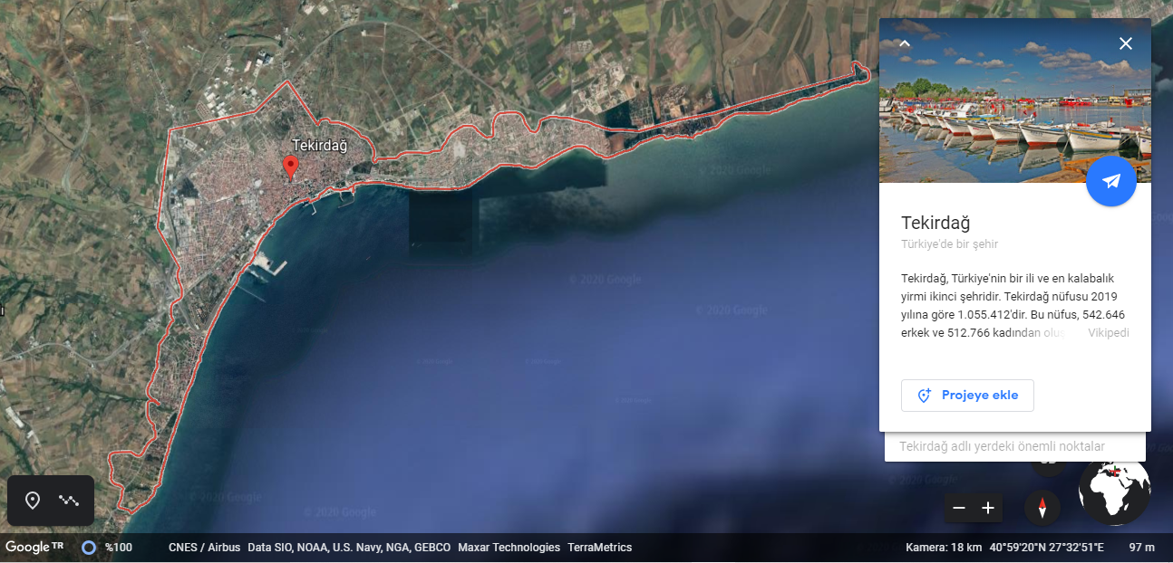
Görüntü'nün yani Şekil 1.1'in sağ altındaki kamera bize uzaklığı vermektedir. Piksel hesaplarken bize yardımcı olucak gereksinimlerin başında gelir.
Şekil 1.1

Slide 7
Görüntü Türleri
Görüntü türleri içerisinde yer alan görütünün türleri yazılımsal anlamda hesaplamalar da yardımcı olucaktır. İkili Görüntü, Sadece siyah ve beyaz piksellerden oluşur [4]. 1 piksel, 1 bit yer kaplar. Bir diğer tür ise Gri Tonlamalı Görüntü bu tür ise sadece grinin tonlarından oluşur. Genelde piksel başına 8 bit ayrılmıştır. Renkli Görüntü ise RGB renk modeli ile üç renk katmanından oluşmaktadır. Bunların yanı sıra görüntü işlemek için kullanılıcak yazılım ve donanımlar C#, C++, MATLAB, ARM, FPGA ve Beagleboad bunlardan birkaç örneğidir [5]. Dijital görüntü formatları ise RGB, BMP, GIF, TIFF, PNG, JPG, JPEG ve PSD’dir.

Slide 8
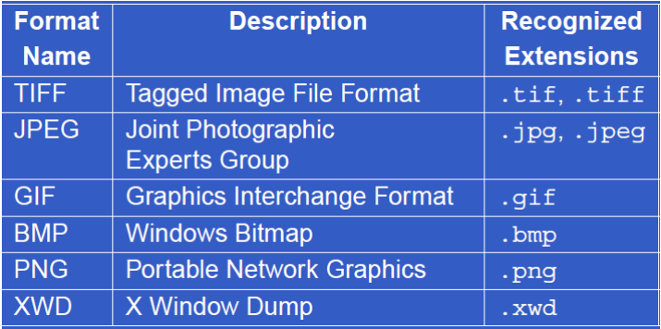
Görüntü uzantılarının açılımları Şekil 1.2 de gösterilmiştir.
Şekil 1.2

Slide 9
Fotoğraf Ölçeklendirilmesi
Obje düz ise fotoğraf da objeye tam paralel olarak çekilmişse geçerli
ve güvenilir bir ölçekten söz edilebilir [7].
Hava fotoğraflarında homojen bir ölçekten söz edilemez.
– Uygulamada hava fotoğrafları tam olarak objeye paralel çekilemez.
– Kamera ekseni düşey doğrultudan bir miktar sapar.
– Yükseklik farklarından dolayı da ölçek değişebilir.
• Sonuç olarak fotoğraf ölçekleri yaklaşık ölçeklerdir.
– Hava fotoğraflarının çekimi ve planlaması sırasında ölçekler,
1/6000, 1/14 000, 1/18 000 vb yuvarlak değerler olarak alınır.
– Aslında 1/12530 gibi değerlerdir.

Slide 10
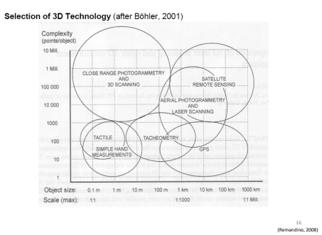
3D teknolojik seçimler bu şekilde yapılır. Nesne boyutu ve uzaklastıkça oluşan karmaşıklık Tablo.1.1 ile bize anlatılmıştır [8].
Tablo.1.1

Slide 11
Piksel Başına Düşen Alan Hesaplanması
Pixel, picture ve element sözcüklerinin birleştirilmesiyle oluşmuştur, görüntünün birim elemanını ifade eder [6].
Her pixelin kaç renk gösterebileceğini belirleyen ise bu iş için kaç bit kullanıldığıdır.
8 bitlik sistemde 2nin 8.nci kuvveti olan 256 renk veya gri tonu gösterilebilir.
Bir görüntünün hepsi için piksel piksel bireşleştirme işlemi uygulamak çok zaman alıcı bir işlemdir ve beraberinde bazı sorunlar oluşturacaktır [8].
– Görüntü içerisinde tekrarlı olarak görülen piksel gri
değerleri anlam karmaşasına yol açar
– Görüntünün sahip olduğu gürültünün benzerlik gösterdiği
pikseller anlam karmaşasına yol açar.
Bu nedenlerle eşleştirme işlemi belirli “birimler” bazında yapılmaktadır.

Slide 12
Hesaplanması
Ground spacing (Zemin aralığı) / sample distance (örnekleme mesafesi)-GSD Yer Örnekleme Aralığı [10].
- GSD = mr x piksel büyüklüğü
- Mr=1/mr = f/h=Ps/GSD
- GSD = (Ps/f) x h
- Ps: piksel büyüklüğü, örneğin 10 mikron (µ)

Slide 13
Görsellerle antalıkmak istenirse;
1 piksel = 0,01 cm cm=santimetre
1 cm = 100 px px=piksel
1 piksel = 0,1 mm mm=milimetre
1 mm = 10 px eder. GSD=Yer Örnekleme Aralığı
1 m = 3779.527559 px
1 px = 0.0002645833 m
Tablo 1.2 ve Tablo 1.3'te göstereceğiz.

Slide 14
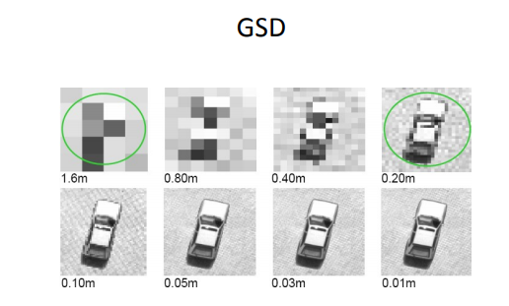
Tablo 1.2

Slide 15
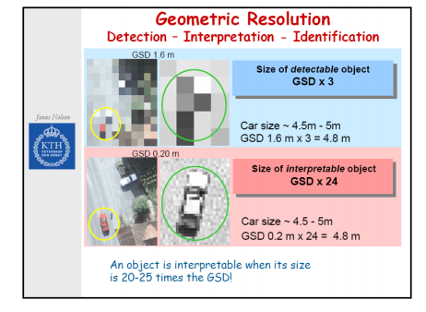
Tablo 1.3

Slide 16
Projemiz de şu ana kadar görüntüyü Google Earth yardımıyla aldık sonrasında aldığımız görüntüdeki pixel başına düşen alanı hesaplamak için gerekli birikimi edindik. Bir sonraki aşamada ise Matlab ortamıda hazırlanan kodlar içersinde bu matematiksel terimleri ve edinmiş olduğumuz bilgileri kullanacağız. Son olarak uydudan alınan fotoğrafın alanını hesaplayacak donanıma sahip olacağız.

Slide 17
Bu bilgiler ışığında şöyle bir yorum yapabiliriz; piksel kare şeklinde olan görüntünün en küçük birimidir ve kendi başlarına boyut sahibi olmayan piksellere çoğu zaman bir boyut değeri tanımlamak gerekmektedir. Bu şekilde piksellerin boyutunu belirlendiğimizde uzunluk birimininde de kaç piksel bulunacağı da belirlenmiş olur. Örnek vericek olursak : bir pikselin boyutu 1 mm olarak tanımlanmışsa her santimetrede 10 piksel bulunacaktır.

Slide 18
Sonuç
İşlemek istediğimiz görüntüyü Google Earth yardımı ile seçtik. Daha sonra piksel başına düşen alanı hesaplama ve görüntüyü kalibre etme işlemini tamamladık. Son olarak yapmamız gereken işlem alanımızı; Matlab ortamında hazırladığımız kodlar ile eksiksiz bir biçimde hesaplamaktır [11].
Kalibrasyon, belirlenmiş koşullar altında, doğruluğu bilinen bir ölçüm standardını veya sistemini kullanarak diğer test ve ölçüm aletinin doğruluğunun ölçülmesi, sapmalarının belirlenmesi ve doküman haline getirilmesi için kullanılan ölçümler dizisidir [12].

Slide 19
Referans ve Kaynaklar
[1] https://www.google.com.tr/intl/tr/earth/
[2] https://tr.wikipedia.org/wiki/Alan
[3] www.sophosakademi.org , Bilişim ve Teknoloji
[4], [5] Çetinkaya, T.S, Çetinkaya A., Görüntü İşleme, Resim işleme,imageprocessing.https://www.academia.edu/10271834/Görüntü_işleme_ Resim_işleme_image_processing
[6] Yrd. Doç. Dr. İ.AYDIN, MATLAB İLE GÖRÜNTÜ İŞLEME, Ders notları
[7], [8], [9], [10] Prof. Dr. Fatmagül, K. , FOTOGRAMETRİ Ders Notları , Yıldız Teknik üniversitesi , 2015
[11] https://www.mathworks.com/products/matlab.html
[12] http://biyokam.gazi.edu.tr/posts/view/title/kalibrasyon-nedir%3F-62218

